Slide 1
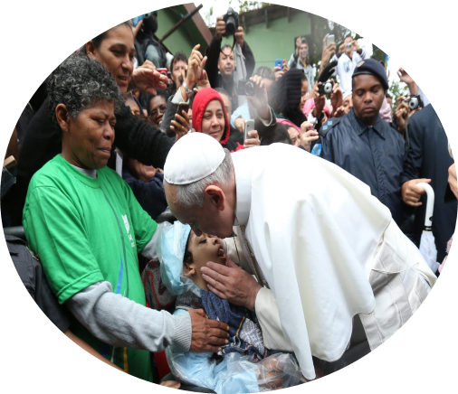
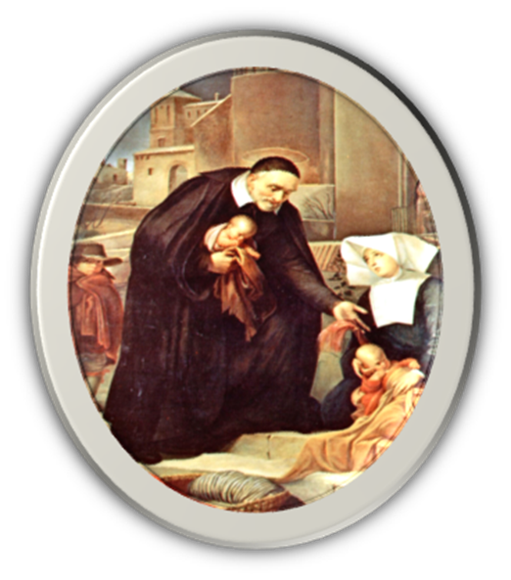
EJE VICENTINO III
TEMA 10

Slide 2
1 ¿QUÉ ES COMPROMISO?
Es un acto por el cual una persona, de manera consciente y libre asume la situación.
ELEMENTOS DEL COMPROMISO:
TOMA DE POSICIÓN: no simplemente se toma conciencia de una situación, sino que asume.
IMPLICACIÓN CONSCIENTE Y LIBRE: acto en que la persona misma se implica.
3.ACCIÓN PERSONAL : transforma la situación.

Slide 3
2.- Tipos de compromiso
COMPROMISO ACTO:
Es aquel que la situación exige de parte de la persona una acción inmediata, sin que ella se sienta implicada.
Ejemplo: Cuando alguien pide limosna o solicita un favor y le doy, hago un acto que modifica su situación, pero personalmente no me siento implicado en su situación.
En cambio, en el Compromiso conducta la situación interroga y desde ese cuestionamiento surge la acción.

Slide 4
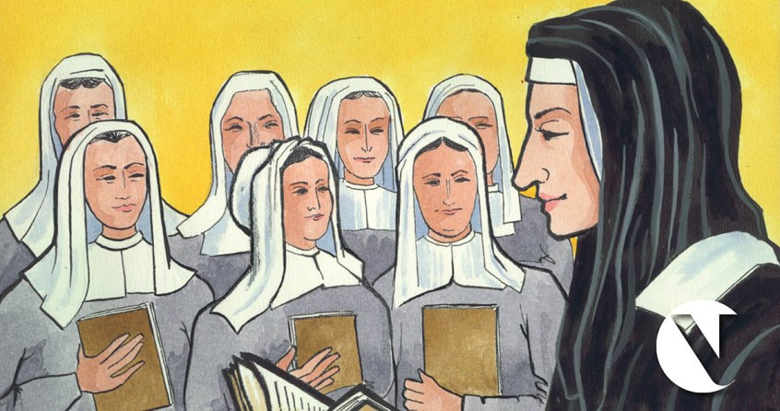
COMPROMISO EDUCATIVO:
Busca fundamentalmente que la persona asuma ella misma una situación. Que le haga tomar conciencia y en libertad cambie la sociedad o la institución.
COMPROMISO DIRECTIVO.
Busca cambiar las estructuras, o la organización de la sociedad o institución. Para su logro se requiere siempre el poder porque solo así puede lograrlo.

Slide 5
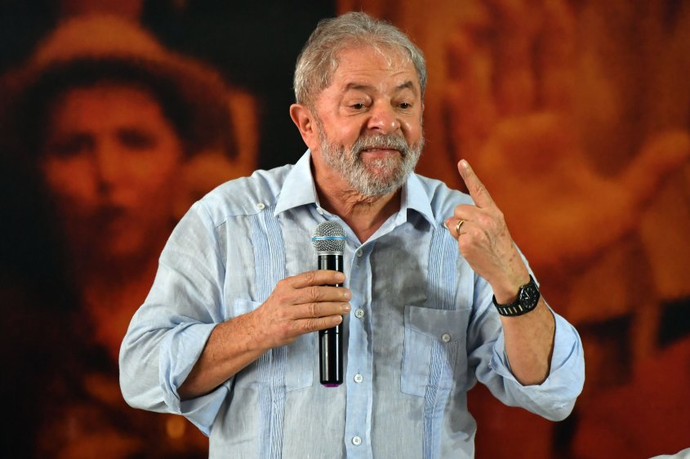
COMPROMISO POLÍTICO
La persona toma posición frente a la situación de la sociedad, a través de acciones que buscan el cambio tomando posición frente a los problemas de la sociedad.
COMPROMISO EN LO POLÍTICO
Es el que toma posición frente a los problemas de la sociedad sin que busque directamente el cambio de la sociedad.

Slide 6
3 ¿CUÁL ES EL COMPROMISO CON EL POBRE?
Existen muchos tipos de compromiso.
Desde el punto de vista religioso pueden ser iluminados por la fe. No se trata de hacer obras sociales, o luchar por el cambio de las estructuras.

Slide 7
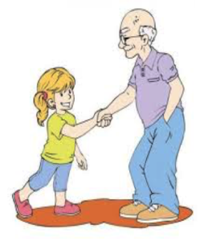
CONDICIONES PARA QUE EL COMPROMISO CON EL POBRE SEA AUTENTICO.
a) Que parta de la persona del pobre. Que no se le imponga ni se le condicione su libertad.
b) Que busque hacer del pobre un protagonista de su propio destino
c) Que se haga de una manera respetuosa, sin autoritarismo, ni suficiencia.

Slide 8
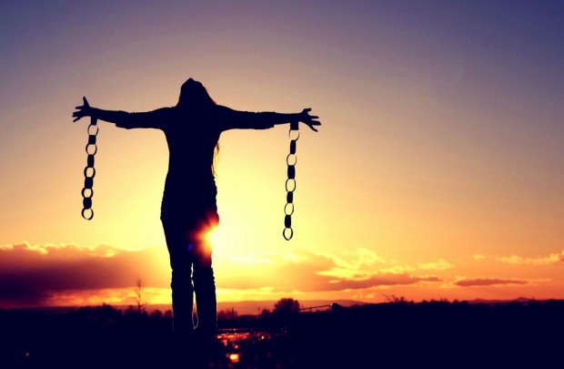
Propuesta de trabajo con el Pobre
El compromiso conducta, es necesario para que el pobre se interrogue positiva y negativamente; en el plano personal y social.
El compromiso personal debe estar por encima del socio-político, sin despreciar lo político, empezar por lo personal, ayudándole al pobre a ser sujeto, educarlo en sus valores y acompañarle con acciones que le permita cambiar las estructuras que lo oprimen.

Slide 9
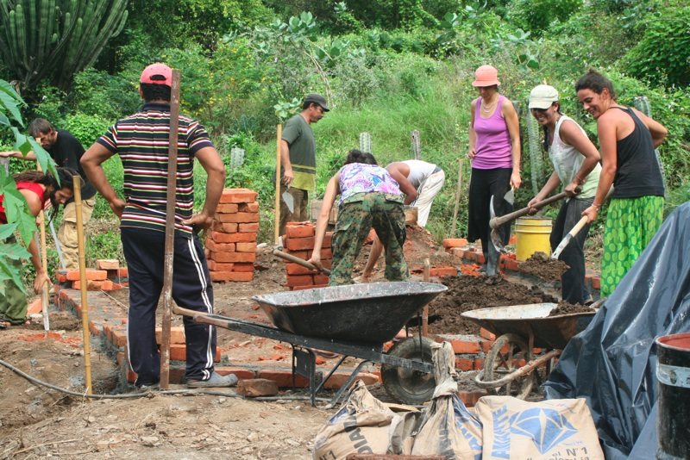
El compromiso en lo político hace que la gente tome parte en la situación de la sociedad, y las agrupaciones tomen parte y no solo padezcan “la situación”.

Slide 10
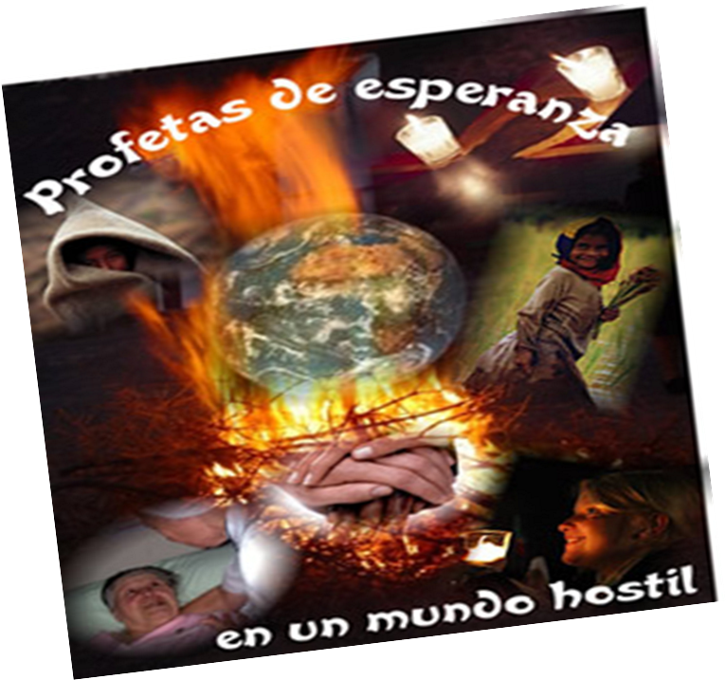
Vivir la pobreza evangélica
OTRAS FORMAS DE LOGRAR EL COMPROMISO
Defensa de la persona
Frente a una cultura individualista, solidaridad
Frente a la insensibilidad social, misericordia
Frente al fatalismo, responsabilidad y compromiso

Slide 11
Compartir los bienes y no tener en exceso.
Ser libres y no vivir pendientes de la posesión de cosas, del prestigio social o de la moda.
Tener manos libres para actuar al servir a los pobres estando más cerca de los necesitados.
Escuchar sus problemas y transformar nuestro corazón, para descubrir los verdaderos valores de la vida.
Vivir
la
Pobreza
evangélica
PARA:

Slide 12
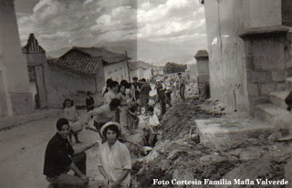
Como valor primero. Nada justifica que se sacrifique a los más desafortunados de la sociedad, a diferencia de quienes tienen buena calidad de vida.
Vivir la defensa de la persona

Slide 13
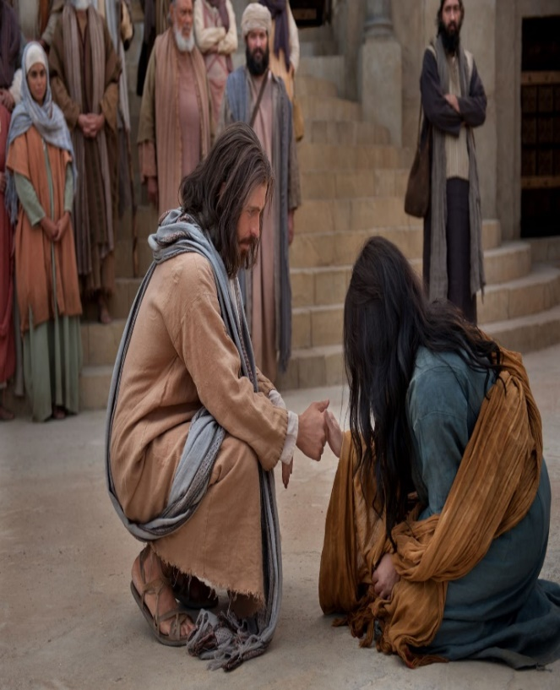
Vivir la defensa de las personas
Ante la: discriminación, olvido de los desempleados, resentimiento hacia los grupos minoritarios, defensa de la seguridad ciudadana contra los delincuentes, etc.
Como herederos de un carisma debemos pensar en las personas despojadas de futuro, metidas en un túnel sin salida.
Nuestro compromiso cristiano y vicentino es: defensa de las personas maltratadas, ayuda a los desempleados, sostener a la familia que se hunde. Buscando su bien, sus derechos y dignidad.

Slide 14
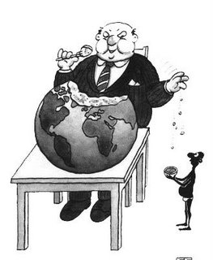
Frente a una cultura individualista: ¡vivir la solidaridad!
Ante el individualismo e insolidaridad donde cada uno se preocupa de su bienestar y de su futuro:
Es urgente promover una nueva conciencia inspirada por la solidaridad que, según Juan Pablo II, es «la determinación firme y perseverante de empeñarse por el bien común; para que todos seamos verdaderamente responsables de todos».

Slide 15
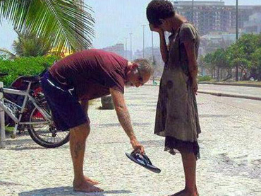
La conciencia de solidaridad exige: despertar la responsabilidad colectiva hacia las víctimas, suscitar la sensibilidad hacia su situación de necesidad, promover la integración de los marginados, desarrollar el compartir, criticar la competitividad como valor absoluto.
Compromiso cristiano quiere decir hoy comprometerse en crear otra cultura, otro tipo de convivencia social

Slide 16
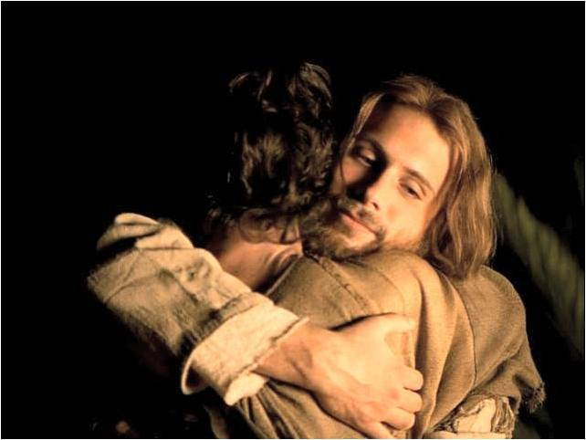
Frente a la insensibilidad social vivir misericordia
En la sociedad moderna, crece la insensibilidad y la apatía. El desarrollo de la técnica, la búsqueda de eficacia y rendimiento, la organización burocrática de los servicios, traen consigo el riesgo de reprimir la «civilización del corazón». La ternura, el cariño, la acogida cálida a la persona.

Slide 17
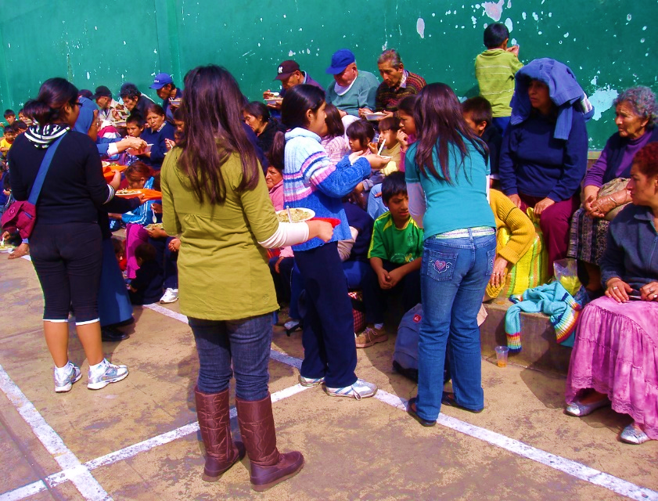
Hoy se vive la pobreza de afecto, cariño y amor cercano. La falta de escucha, nadie espera en ningún sitio, nadie acaricia y besa. Personas que no cuentan para nadie.
El compromiso cristiano y vicentino está llamado hoy a introducir misericordia, “poner corazón” en los engranajes de la vida moderna, liberar de la soledad, acompañar en la depresión y la vejez, sostener la vida del desvalido.

Slide 18
La sociedad atraviesa una fuerte crisis de esperanza. Hay desconfianza y pesimismo. Se piden sacrificios pero no hay resultados.
Es el momento de actuar de forma responsable y comprometida, sin perder la esperanza. Dos convicciones han de animar:
El hombre no ha perdido capacidad de ser más humano.
Organizar la sociedad de forma más humana, libres de esquemas y mecanismos deshumanizadores.
Y dejar que el Espíritu de Dios siga actuando para permanecer junto a las víctimas, apoyando su causa, valorando sus vidas como algo precioso, y comprometernos en su defensa.
Frente al fatalismo: responsabilidad y compromiso

